Slide 1
Discerner et grandir #synod2018 « les jeunes, la foi et le discernement des vocations » Colloque TRANSMETTRE, Lourdes 10 février 2018
Christophe Vaissière, Chef d’établissement Saint Jean-Baptiste de la Salle, Rouen
Père Cyprien Comte, aumônier national Scouts et Guides de France
Sr Nathalie Becquart, Xavière, directrice du Service national pour l’évangélisation des jeunes et pour les vocations (SNEJV)

Slide 2
Vers le synode 2018

Slide 3
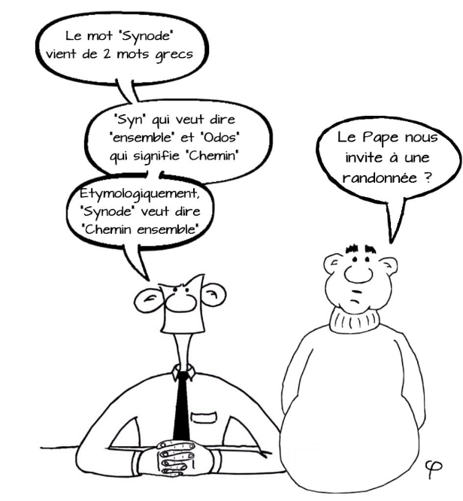
Marcher ensemble

Slide 4
La démarche synodale
Octobre 2017: Annonce du synode par le Pape François
Janvier 2017 : publication du document préparatoire avec questionnaire acteurs
Juin 2017 : ouverture du questionnaire pour les jeunes du Vatican → fin décembre 2018
Juillet 2017 : retour des réponses françaises à la consultation synodale
Août/sept 2017 : rédaction de la synthèse nationale

Slide 5
La démarche synodale
11-15 septembre à Rome : séminaire international d’études sur les jeunes
Novembre 2017 : présentation aux évêques en AP et publication de la synthèse
18-24 mars 2018 : Pré-synode des jeunes à Rome
Printemps 2018 : publication Instrumentum Laboris
3 au 28 Octobre 2018 : synode à Rome
Janvier 2019 : JMJ Panama
3 et 4 février : Ecclesia Campus
5 avril : journée CEF sur accompagnement et discernement

Slide 6
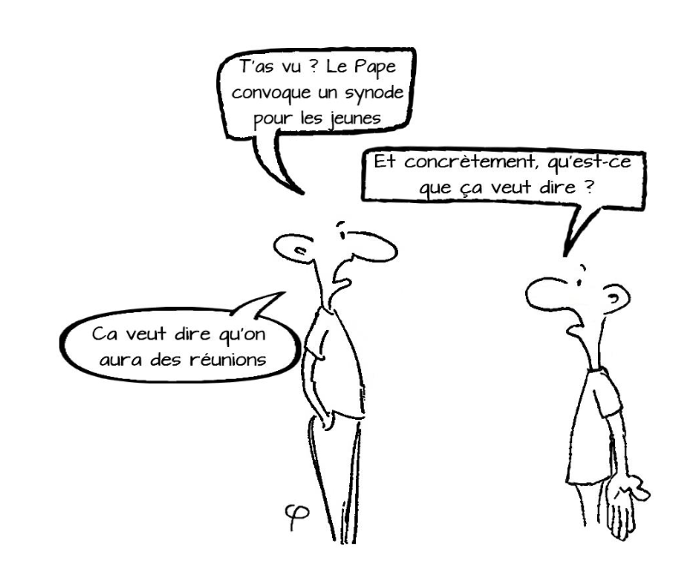
Une occasion de relire la pastorale des jeunes et des vocations

Slide 7
Tous acteurs : impliquer les jeunes

Slide 8
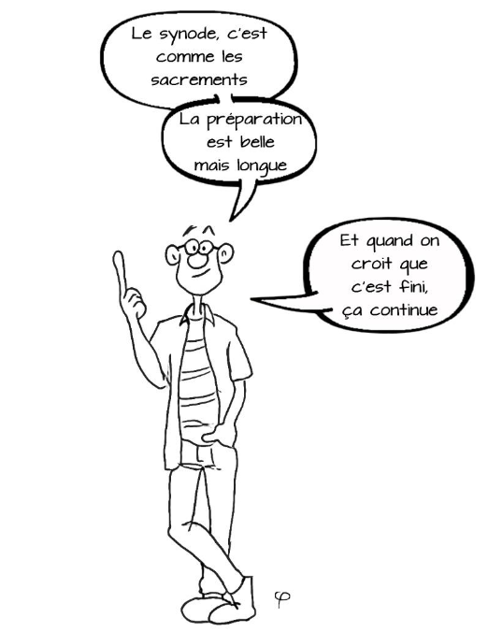
Se mettre en route
Au-delà d’un moment :
un processus

Slide 9
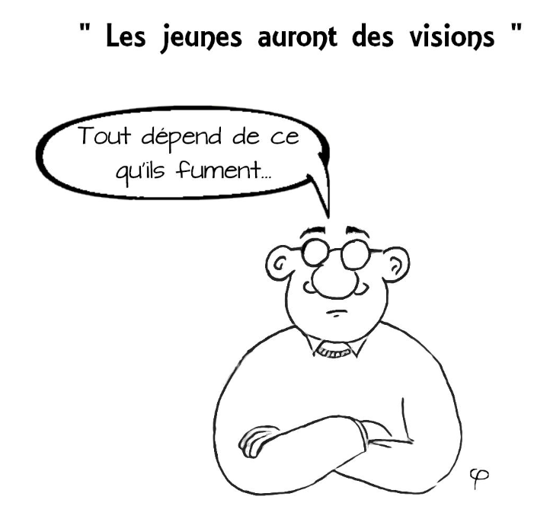
L’Eglise à l’écoute des jeunes: entrer en dialogue

Slide 10
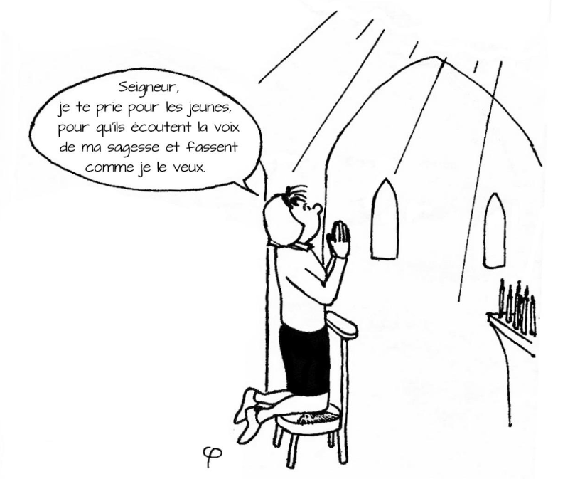
Conscients des résistances ? Se laisser déplacer.

Slide 11
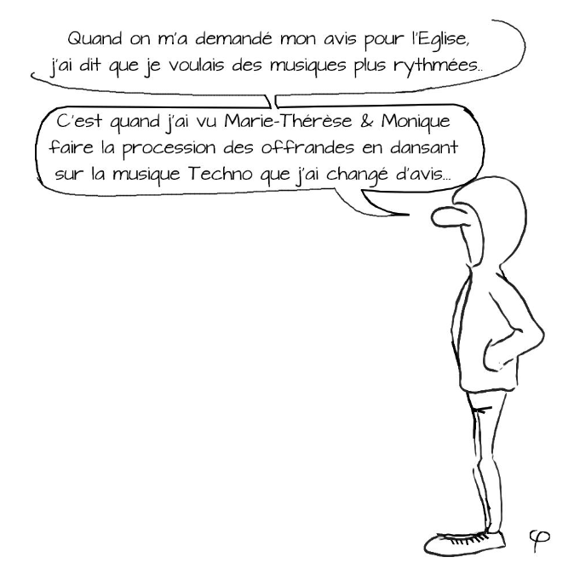
L’intergénération : un défi d’accueil réciproque

Slide 12
Aujourd’hui : les jeunes sont le présent de l’Eglise

Slide 13
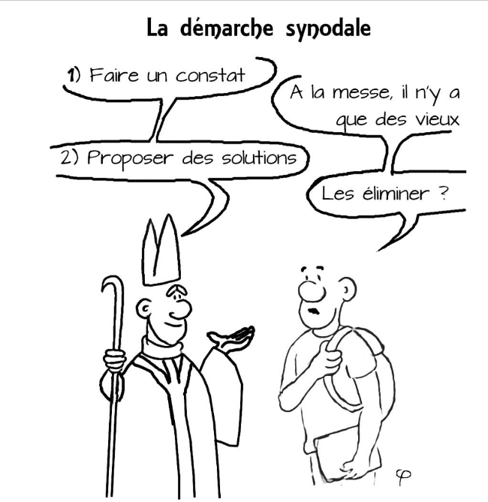
Le risque des déceptions : l’enjeu des fruits visibles

Slide 14
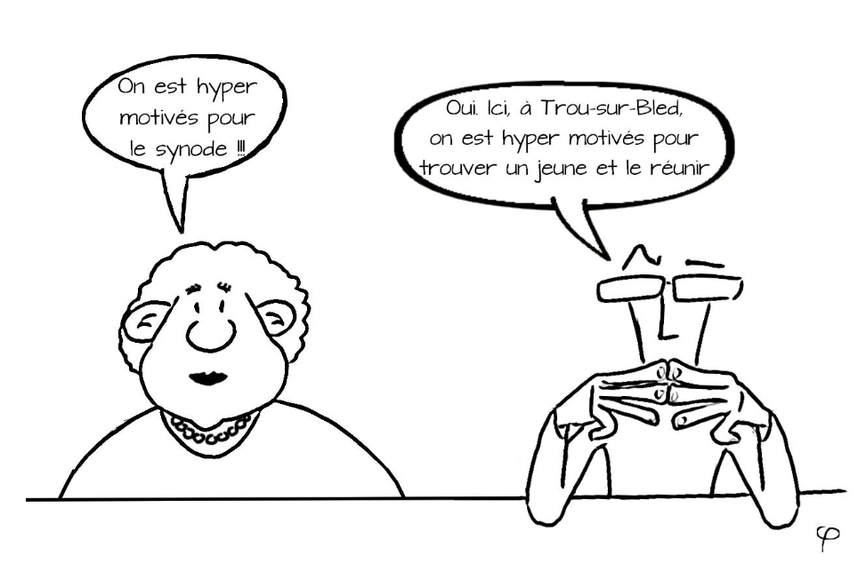
Faire ce qui est possible

Slide 15
Un questionnaire préparatoire pour les acteurs de la pastorale
Objectif questionnaire des Lineamenta : Aider les acteurs de la pastorale à « exprimer leur compréhension du monde de la jeunesse et lire leur expérience d’accompagnement vocationnel en vue de recueillir les éléments utiles à la rédaction de l’Instrumentum laboris »
Une synthèse nationale qui donne une photographie des jeunes rejoints par l’Eglise de France sous l’angle du « rapport à la foi » et du « discernement vocationnel »

Slide 16
Une large consultation Des démarches diocésaines variées
115 réponses dont 72 de diocèses
450 pages → 15 pages validées par Conseil permanent de septembre envoyées au Secrétariat général du synode
En parallèle, un questionnaire en ligne du Vatican directement adressé aux jeunes ouvert jusqu’au 30 novembre http://youth.synod2018.va/
Selon déclaration du Cardinal Baldisseri au 26 octobre, 65 000 réponses.
Synthèse Consultations Synode 2018– AP 4 novembre 2017 Page 2

Slide 17
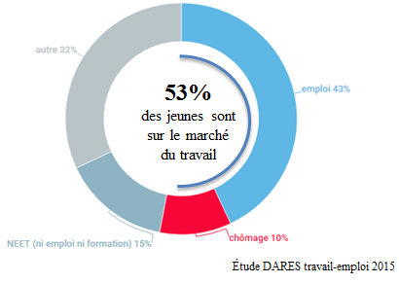
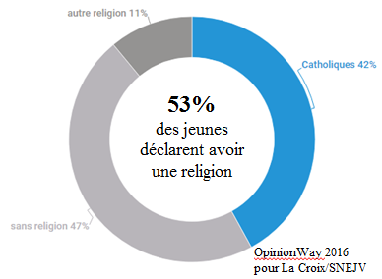
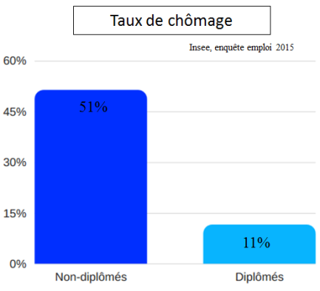
Les jeunes en France, chiffres clés
11 millions
de jeunes (16-29 ans)
en France
soit 16% de la population * INSEE
Synthèse Consultations Synode 2018– AP 4 novembre 2017 Page 3

Slide 18
Jeunes, Eglise, Société
Une réelle écoute de la réalité des jeunes
Les défis majeurs des jeunes : la construction de son identité, le vivre-ensemble
Des questions fortes : comment vivre sa foi dans une société sécularisée? Comment faire des choix?
Une sensibilité à l’écologie
Le succès du scoutisme et des grand rassemblements
La liturgie
Le caritatif
L’importance de la musique et du sport
La place de l’école catholique
Synthèse Consultations Synode 2018– AP 4 novembre 2017 Page 4

Slide 19
Les attentes par rapport à l’Eglise
Beaucoup de jeunes n’attendent rien de l’Eglise
Des attentes fortes chez les jeunes catholiques :
Une Eglise rayonnant l’Evangile, simple et joyeuse à l’image du Pape François
Une grande attente de cohérence et d’exemplarité
Des prêtres disponibles et proches
Une Eglise « jeune et dynamique » qui donne sa place aux jeunes
Une Eglise phare qui éclaire et réponde
Des jeunes cathos en grande soif spirituelle et soif de formation
Synthèse Consultations Synode 2018– AP 4 novembre 2017 Page 5

Slide 20
La pastorale des vocations
En chantier… un éveil vocationnel souvent timide
Un contexte familial et scolaire peu porteur
Des initiatives insuffisantes de propositions et parcours vocationnels
Mais aussi une réelle créativité et des nouvelles initiatives intéressantes en plusieurs lieux
Un grand besoin d’accompagnement et de formation à l’accompagnement
La place d’internet et des réseaux sociaux prise en compte mais pas assez intégrée et développée
Synthèse Consultations Synode 2018– AP 4 novembre 2017 Page 6

Slide 21
Mise en commun des expériences
Les pèlerinages à Taizé
Les années pour Dieu
Les bars cathos, l’exemple du Comptoir de Cana à Lille
Bientôt en ligne : un partage des différentes initiatives remontées des diocèses, mouvements et communautés
http://www.jeunes-vocations.catholique.fr/ressources/dossiers/dossier-synode-2018.html
Synthèse Consultations Synode 2018– AP 4 novembre 2017 Page 7

Slide 22
3. Quelques points saillants

Slide 23
L’importance des temps forts
Des désirs à conjuguer dans nos propositions
l’intériorité,
l’action,
la responsabilité,
la vie communautaire
Synthèse Consultations Synode 2018– AP 4 novembre 2017 Page 7

Slide 24
Le rapport aux institutions, à l’Eglise
Les jeunes interrogent et interpellent les institutions, parmi-elles l’Eglise
Mais paradoxalement des attentes fortes :
Comment construire son identité?
Comment poser des choix?
Comment unifier sa vie et lui donner sens?
Comment vivre sa foi dans une société plurielle sécularisée?
Synthèse Consultations Synode 2018– AP 4 novembre 2017 Page 7

Slide 25
Des attentes fortes vis-à-vis de l’Eglise
Parfois contradictoires
Peut apparaître certaine tension entre un courant « identitaire » et un courant plus « ouvert »
Enjeu de mettre au cœur de la pastorale des jeunes la posture du « disciple missionnaire »
Une élan missionnaire chez des jeunes avec une réelle créativité en matière d’évangélisation

Slide 26
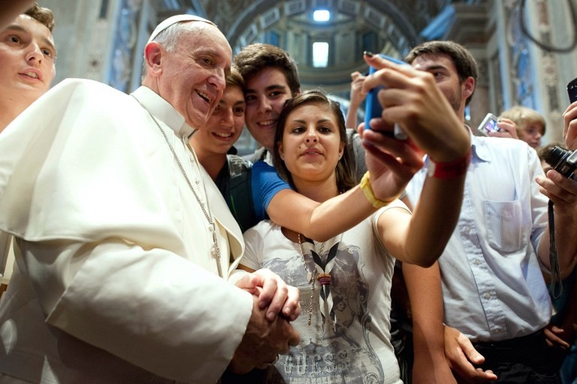
Les jeunes, hyper-connectés !
Synthèse Consultations Synode 2018– AP 4 novembre 2017 Page 7

Slide 27
Malaise autour des vocations…
De nombreux diocèses, congrégations et mouvement n’ont pas répondu aux questions portant sur la pastorale des vocations…
Un contexte social et familial peu porteur pour les vocations
Enjeu de revisiter notre pastorale des vocations
Un problème de compréhension autour du mot vocation → redonner sens à partir de l’appel fondamental à la vraie vie que Dieu lance à l’homme et dont la Bible est porteur, et en l’enracinant dans l’appel premier du baptême qui nous fait entrer dans l’alliance avec Dieu (Concile Vatican II) ? Cf lineamenta, II, 1
Synthèse Consultations Synode 2018– AP 4 novembre 2017 Page 7

Slide 28
4. Ce qui n’apparait pas dans les contributions et doit nous interroger

Slide 29
Les périphéries…
Ces jeunes que l’on ne voit pas à l’Eglise
Les questions affectives, relationnelles et sexuelles
Les jeunes porteurs de handicap, les jeunes fragilisés, blessés
L’engagement dans la cité au service du Bien Commun
La dignité des jeunes
Synthèse Consultations Synode 2018– AP 4 novembre 2017 Page 7

Slide 30
5. Conclusion
Une option préférentielle pour les jeunes face à l’urgence éducative?
Des appels pour la suite dans la dynamique du synode 2018

Slide 31
Image prière du Pape François pour le synode
Seigneur Jésus,
ton Eglise qui chemine vers le synode
Tourne son regard vers tous les jeunes du monde.
Nous te prions pour qu’avec courage
ils prennent en main leur vie,
qu’ils aspirent aux choses les plus belles et les plus profondes
et qu’ils conservent toujours un cœur libre.
Aide-les à répondre,
accompagnés par des guides sages et généreux,
à l’appel que tu adresses à chacun d’entre eux,
pour qu’ils réalisent leur projet de vie
et parviennent au bonheur.
Tiens leur cœur ouvert aux grands rêves
et rends-les attentifs au bien des frères.
Comme le Disciple aimé,
qu’ils soient eux aussi au pied de la Croix
pour accueillir ta Mère, la recevant de Toi en don.
Qu’ils soient les témoins de ta Résurrection
Et qu’ils sachent te reconnaître, vivant à leurs côtés,
annonçant avec joie que Tu es le Seigneur.
Amen.

